Slide 1

第四节 矩
一、基本概念
二、n 维正态变量的性质
三、小结

Slide 2
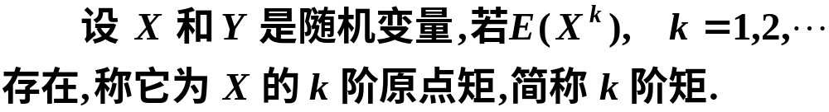
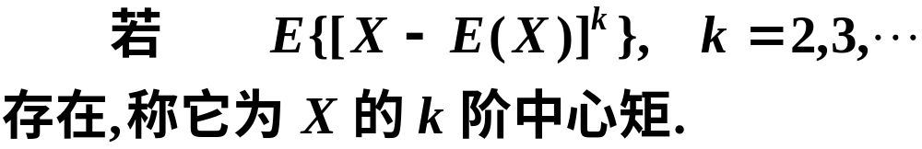
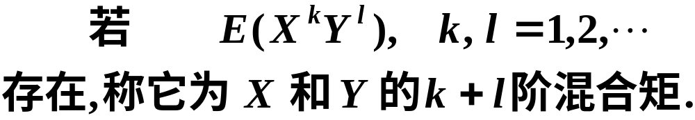
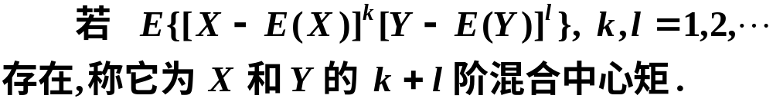
一、基本概念
1.矩

Slide 3
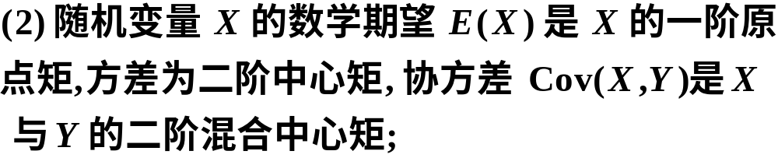


2. 说明

Slide 4
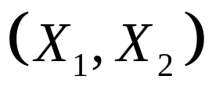

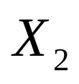
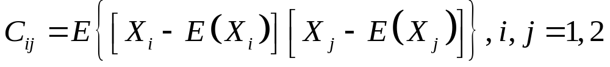
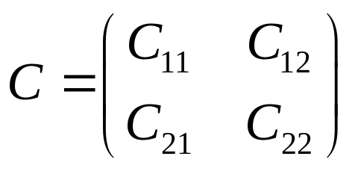
3.协方差矩阵
设二维随机变量 关于 和 的二阶中心矩
和二阶混合中心矩
都存在，则称矩阵
为二维随机变量 的协方差矩阵。

Slide 5
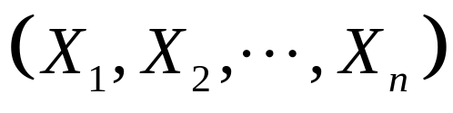

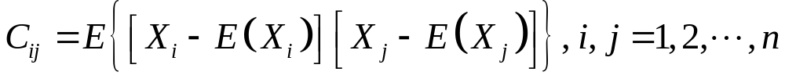
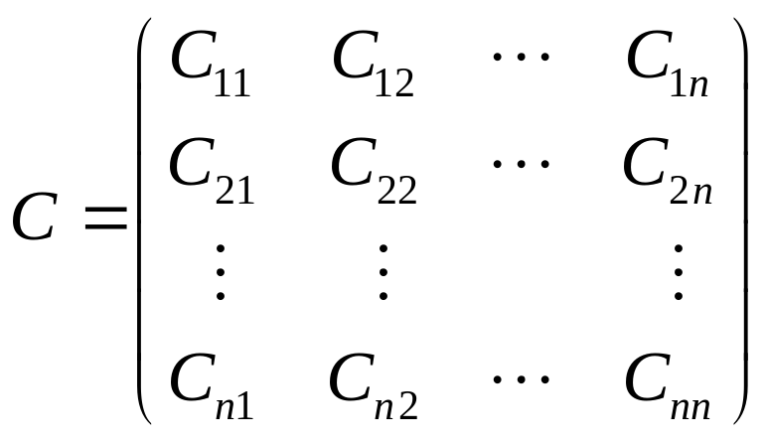
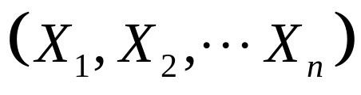
设n维随机变量 关于 的二阶中心矩和二阶混合中心矩
都存在，则称矩阵
为n维随机变量 的协方差矩阵。

Slide 6
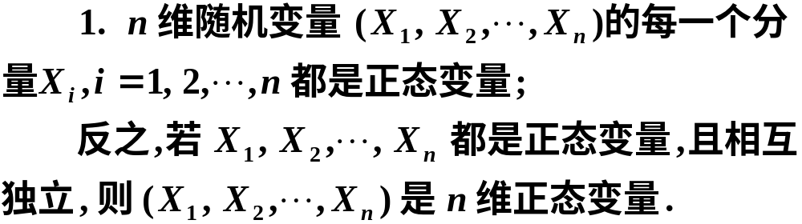
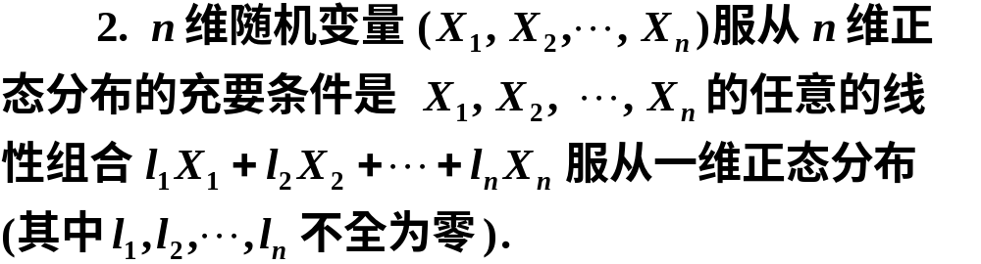
二、n 维正态随机变量的性质

Slide 7
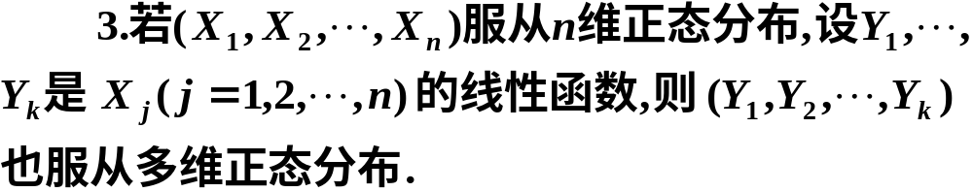
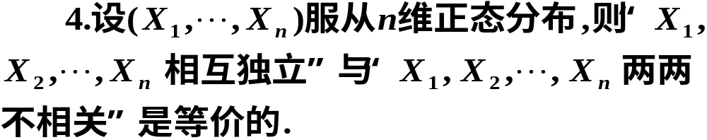
线性变换不变性

Slide 8
例1设随机变量X和Y相互独立且X~N(1,2),
Y~N(0,1). 试求Z=2X-Y+3的概率密度.
解: X~N(1,2),Y~N(0,1)，且X与Y独立,
故X和Y的联合分布为正态分布，X和Y的
任意线性组合是正态分布.
即 Z~N(E(Z), D(Z))
E(Z)=2E(X)-E(Y)+3=2+3=5
D(Z)=4D(X)+D(Y)=8+1=9
Z~N(5, 3²)

Slide 9
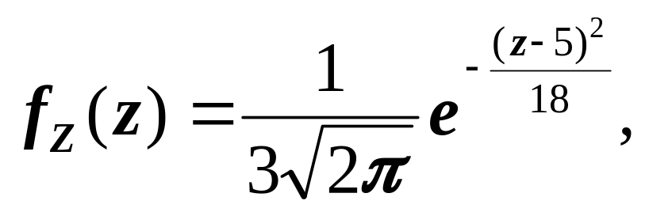

Z~N(5, 3²)
故Z的概率密度是

Slide 10

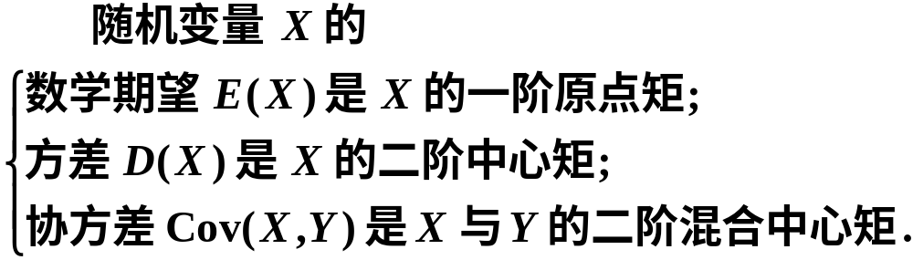
三、小结

